Slide 1




«Хочу всё знать!»

Slide 2



«Как ты знаешь
Сказки»
10
20
30
40
50
«Мульти-
Пульти»
10
20
30
40
50
«Перевертыши»
10
20
30
40
50
«Угадай
мелодию»
10
20
30
40
50
«Перевертыши
в программе ТВ»
10
20
30
40
50

Slide 3
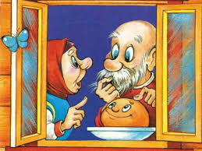


«КАК ТЫ ЗНАЕШЬ СКАЗКИ»
10
Вопрос: Кругленький, умненький герой, убежавший от пенсионеров?
Ответ: Колобок.

Slide 4
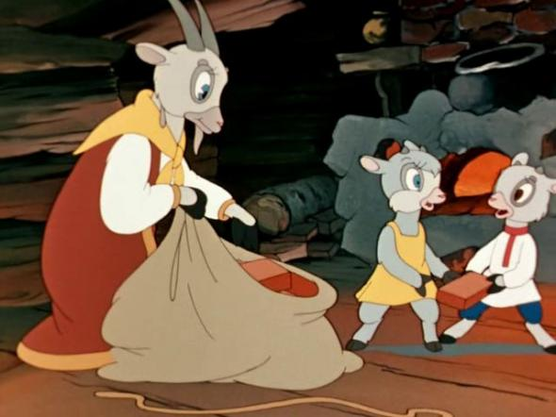
«КАК ТЫ ЗНАЕШЬ СКАЗКИ»
20
Вопрос: Многодетная мать, у которой на детей произошло коварное покушение?
Ответ: Коза.

Slide 5
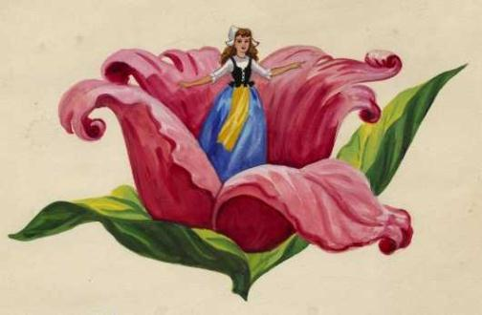
«КАК ТЫ ЗНАЕШЬ СКАЗКИ»
30
Вопрос: Как звали невесту, которая убежала от слепого и жадного крота?
Ответ: Дюймовочка

Slide 6
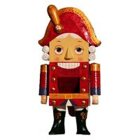
«КАК ТЫ ЗНАЕШЬ СКАЗКИ»
40
Вопрос: Назовите имя сказочного героя, который умел прекрасно колоть орехи?
Ответ: Щелкунчик.

Slide 7
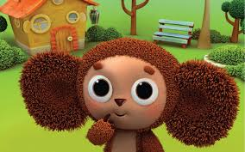
«КАК ТЫ ЗНАЕШЬ СКАЗКИ»
50
Вопрос: Герой сказки, имевший только один недостаток - слишком большие уши?
Ответ: Чебурашка.

Slide 8
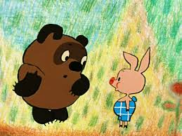


«МУЛЬТИ – ПУЛЬТИ»
10
Вопрос: Кто любит ходить в гости?
Ответ: Вини пух.

Slide 9
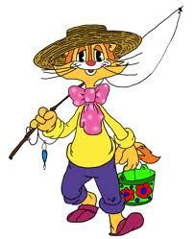
«МУЛЬТИ – ПУЛЬТИ»
20
Вопрос: Домашний кот в тапочках и бабочке?
Ответ: Леопольд.

Slide 10
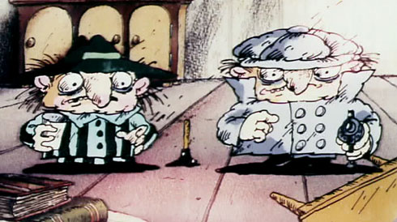
«МУЛЬТИ – ПУЛЬТИ»
30
Вопрос: Два кругленьких следователя?
Ответ: Колобки.

Slide 11
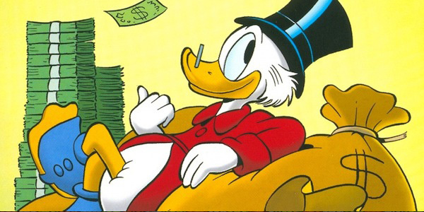
«МУЛЬТИ – ПУЛЬТИ»
40
Вопрос: Селезень - скряга?
Ответ: Скрудж Макдак

Slide 12
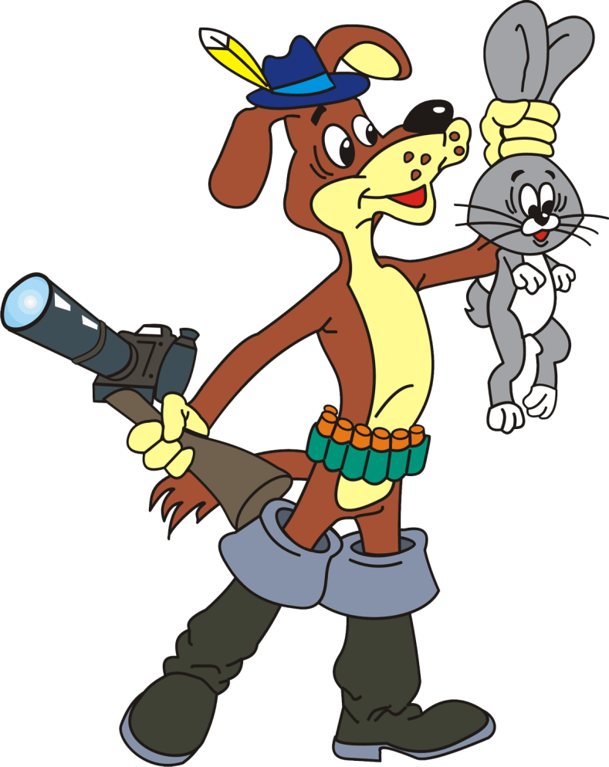
«МУЛЬТИ – ПУЛЬТИ»
50
Вопрос: Охотник, который ходит на охоту с фотоаппаратом?
Ответ: Пес Шарик.

Slide 13

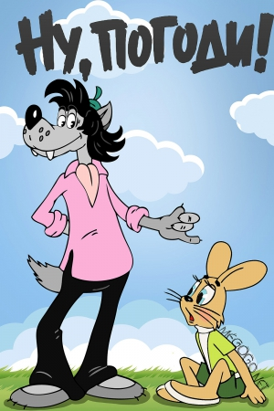


10
«ПЕРЕВЕРТЫШИ»
Вопрос: «Эй, убегай!»
Ответ:

Slide 14
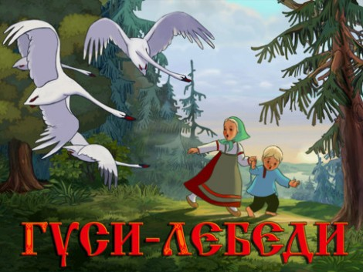
«ПЕРЕВЕРТЫШИ»
20
Вопрос: «Утки-Селезни».
Ответ:

Slide 15

«ПЕРЕВЕРТЫШИ»
30
Вопрос: «Знайка в Лунной деревне».
Ответ:

Slide 16
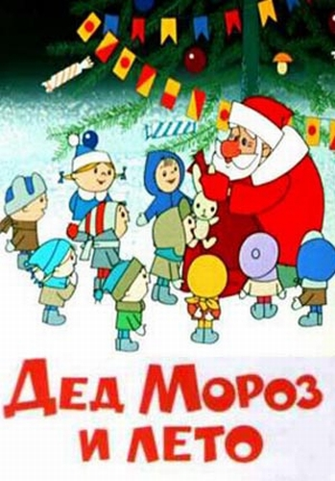
«ПЕРЕВЕРТЫШИ»
40
Вопрос: «Баба Жара и зима»
Ответ:

Slide 17
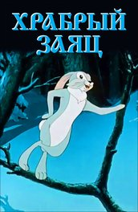
«ПЕРЕВЕРТЫШИ»
50
Вопрос: «Трусливый волк».
Ответ:

Slide 18

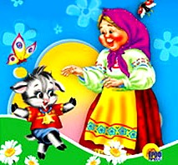


«УГАДАЙ МЕЛОДИЮ»
10
Вопрос: Песня о страшной судьбе парнокопытного?
Ответ: Жил был у бабушки
сереньки козлик

Slide 19

«УГАДАЙ МЕЛОДИЮ»
20
Вопрос: Песня празднике, украшение которого портит экологию?
Ответ:

Slide 20
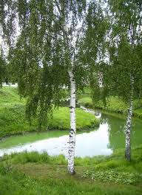
«УГАДАЙ МЕЛОДИЮ»
30
Вопрос: Песня об удивительном кудрявом дереве?
Ответ: Во поле береза стояла.

Slide 21
«УГАДАЙ МЕЛОДИЮ»
40
Вопрос: Песня о людях одной профессии, которые в силу некоторых обстоятельств не могут ни как встретиться?
Ответ: Ты - морячка, я - моряк

Slide 22
«УГАДАЙ МЕЛОДИЮ»
50
Вопрос: Песня о домашнем животном, которое обречено на страдание из-за суеверия людей по поводу своей окраски?
Ответ: Черный кот.

Slide 23

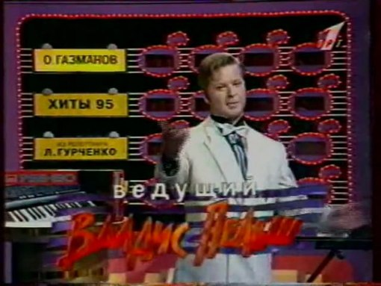


10
«ПЕРЕВЕРТЫШИ В ПРОГРАММЕ ТВ»
Вопрос: «Загадай ноту».
Ответ: Угадай мелодию.

Slide 24

20
«ПЕРЕВЕРТЫШИ В ПРОГРАММЕ ТВ»
Вопрос: «Гора реальности».
Ответ: «Поле Чудес».

Slide 25

30
«ПЕРЕВЕРТЫШИ В ПРОГРАММЕ ТВ»
Вопрос: «Шумного дня, старички».
Ответ: «Спокойны ночи, малыши!»

Slide 26
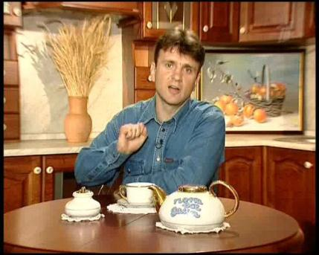
40
«ПЕРЕВЕРТЫШИ В ПРОГРАММЕ ТВ»
Вопрос: «Потом один на улице».
Ответ: «Пока все дома».

Slide 27

50
«ПЕРЕВЕРТЫШИ В ПРОГРАММЕ ТВ»
Вопрос: «Слезодиарама».
Ответ: «Смехопанорама»

Slide 28
http://www.hereisfree.com/content1//pic/zip/201122421113324977801.jpg идея кнопки «домик»
http://gatet.files.wordpress.com/2010/06/me.jpg знак вопроса с человечком
http://www.design-web.com.ua/wp-content/uploads/2012/11/owl.jpg мудрая сова
https://encrypted-tbn0.gstatic.com/images?q=tbn:ANd9GcToFrZihJC_to7ig_T9oa9wPqmI489-qAn-fJPad7HXIXEXqtXD - «Колобок»
https://encrypted-tbn2.gstatic.com/images?q=tbn:ANd9GcRxpvB6GaNUJhoO4K0YiOI3Ki8OJBBiqVcra7cVG-xpQzWNOf2n – коза
http://s1.detochki-doma.ru/wp-content/uploads/2012/04/Dyuymovochka.jpg - Дюймовочка
http://deti-online.com/images/skazki-gofmana--shelkunchik-i-myshinyi-korol.jpg - Щелкунчик
https://encrypted-tbn3.gstatic.com/images?q=tbn:ANd9GcQgzFLyR315Ywey6fWENgecx2VMP0wmELg_dfCF_TcpaqOw_Vgy – Чебурашка
http://ruant.narod.ru/Vinni/Vinni5.gif - Вини пух
https://encrypted-tbn2.gstatic.com/images?q=tbn:ANd9GcTBJmOw78Do29QAAfACKiQt_6BYZmYN2VH0O9KdYed7G_5qyq0ksQ - кот Леопольд
http://www.tv.akado.ru/images/data/akadotv/picture/imgbig/446536/sledstvie-vedut-kolobki--1c.jpg -Колобки
https://encrypted-tbn3.gstatic.com/images?q=tbn:ANd9GcTfelpKdUXp1rBWwwSBDKJoBEAWaswJwUrr6iNc0BI0XdcB69ho - Скрудж Макдак

